Slide 1
国語力とは、
（ ）
である。
論理的思考力
ろんりてき しこうりょく

Slide 2
論理的思考力とは、
（ ）
（ ）である。
整理力
単純化力
たんじゅんかりょく

Slide 3
「３つの力」とは、
（ ）
（ ）
（ ）
である。
言いかえる力
くらべる力
たどる力

Slide 4
「３つの関係」とは、
（ ）
（ ）
（ ）
である。
同等関係
対比関係
因果関係
どうとうかんけい たいひかんけい いんがかんけい

Slide 5
発信力
受信力
話す力
書く力
聞く力
読む力
言いかえる力
くらべる力
たどる力

Slide 6
発信力
受信力
話す力
書く力
聞く力
読む力
言いかえる力
同等関係 整理力
くらべる力
対比関係 整理力
たどる力
因果関係 整理力

Slide 7
同等関係とは、
（ ）と
（ ）の関係
のことである。
抽象
具体
どうとうかんけいとは、ちゅうしょうと ぐたいの かんけい のことである。

Slide 8
絵にかきやすい表現
に言いかえるのは、
である。
具体化

Slide 9
絵にかきづらい表現
に言いかえるのは、
である。
抽象化

Slide 10
対比関係 ２つのポイント
１……
２……
バランス
対比のバランスとは
まず
次に
パーツの数
抽象度
観点の統一
かんてんの とういつ

Slide 11
せつもん
読解の設問には３つある。
（ ）
（ ）
（ ）
である。
言いかえる設問
くらべる設問
たどる設問

Slide 12
「どういうことですか」
「どのような意味ですか」
「分かりやすく説明しなさい」 などというのは、
（ ）設問。
言いかえる

Slide 13
「どう違うのですか」
「相違点を述べなさい」 などというのは、
（ ）設問。
そういてんを のべなさい
くらべる

Slide 14
「なぜですか」
「理由を説明しなさい」
などというのは、
（ ）設問。
たどる

Slide 15
〈違い〉の型は、
アはＡだが、イはＢ。
アはＡではなくＢ。
ＡとＢには、
が入る。
反対語・否定表現

Slide 16
対比的心情変化
たいひてき
しんじょうへんか
（ａに対して） Ａだった主人公が
Ｃによって
Ｂに変わる話。

Slide 17
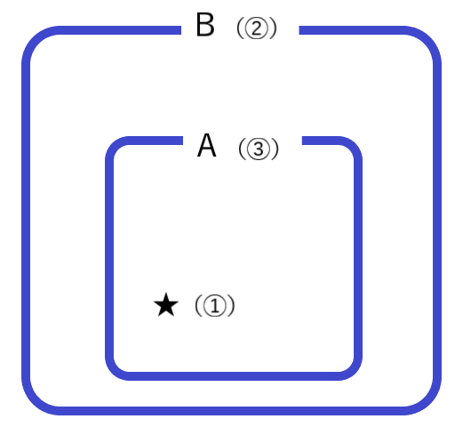
問い：「①は②である」と
言えるのはなぜか。
答え：①は③であり、
③ならば②だから。
ぜんけん こうてい
前件肯定 パターン

Slide 18
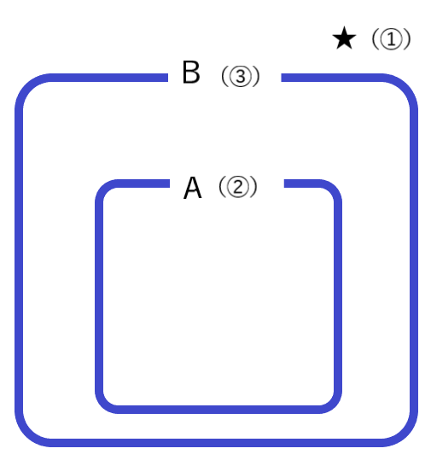
問い：「①は②でない」と
言えるのはなぜか。
答え：②ならば③だが、
①は③ではないから。
こうけん ひてい
後件否定
パターン

Slide 19
７つの観点とは
時間
空間
自他
心理
五感
目的手段
プラスマイナス
もくてき しゅだん

Slide 20
２００字メソッド
アは
１なため
Aである。
しかし、
イは
２なため
Bである。
だから、
アよりも
イのほうが
Cであると言える。

Slide 21
逆説型短作文
アは
（１なため）
Aである。
しかし実際には、
アは
Bである。
というのも、
２だからである。

